Slide 1
비동기 서비스 구현 (Spring Coroutine)
1 Reactor 구현의 난점
Notes:
이번 챕터에서는 Reactor 기반으로 만들었던 Spring Webflux application 을 Kotlin Coroutine 기반으로 다시 구현해 보도록 하겠습니다.

Slide 2
Reactor 구현의 난점
1.
Reactor 구현의 난점
Reactor 는 다루기 쉽나요 ?
기존 동기식 코드와 작성방식이 약간 다를 수 있습니다.
초기에는 어려울 수 있으나 Reactor와 반응형 프로그래밍 패턴에 익숙해지면 코드가 더욱 세련되고 확장성이 높아질 수 있습니다.
또한, 반응형 프로그래밍은 높은 성능과 확장성을 제공하여 대규모 어플리케이션을 만드는 데 도움이 됩니다.
Notes:
Spring Reactor 홈페이지에 있는 내용을 그대로 가져왔는데요.
주목할 점은, 어디에도 쉽다는 이야기가 없습니다.

Slide 3
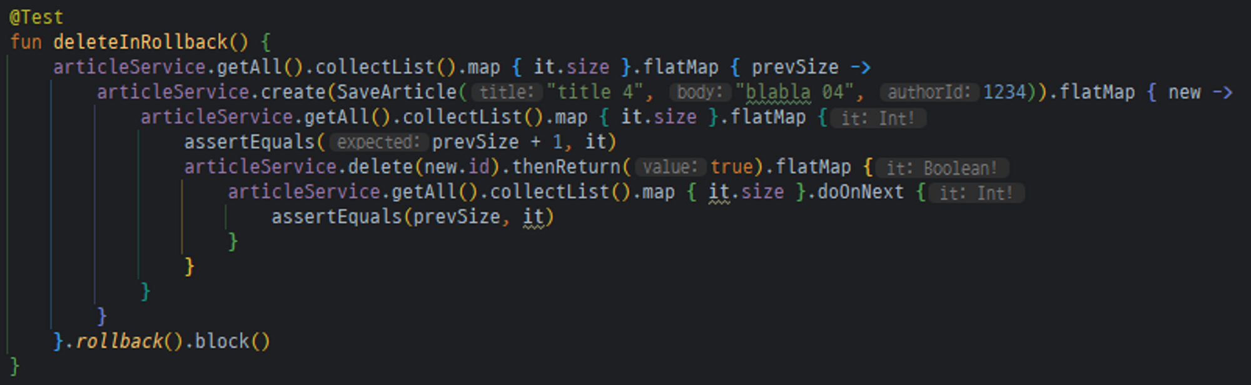
Reactor 구현의 난점
1.
Reactor 구현의 난점
간결성 !?
Notes:
이전 챕터에서 구현했던 테스트 코드입니다.
Reactor chaining 은 바로 이전 chain의 결과만 알 수 있기 때문에, 모양이 깔끔하게 떨어지질 않고 장풍 코드가 나왔었죠.

Slide 4
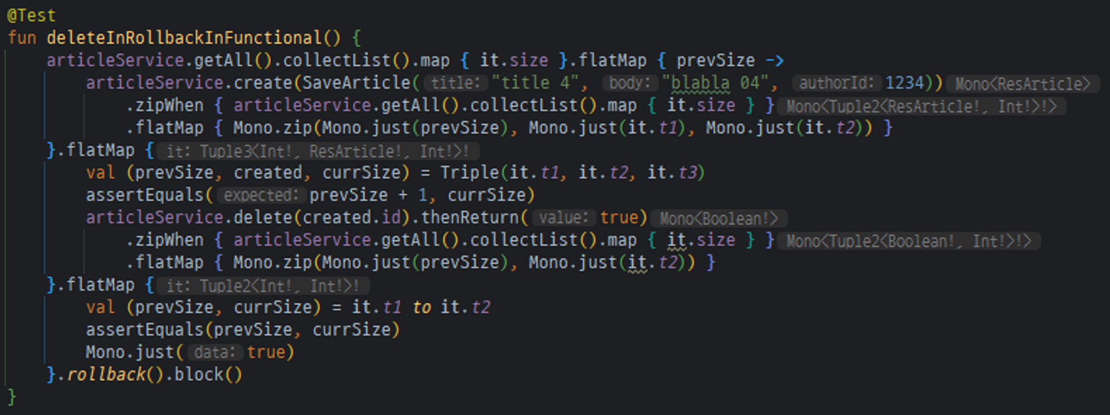
Reactor 구현의 난점
1.
Reactor 구현의 난점
간결성 !?
Notes:
이걸 억지로 chaining 형태로 만들기 위해, 넘겨주는 결과들을 묶어서 끌고 다녀 봤었습니다.
하지만 코드는 오히려 더 복잡해져 버렸습니다.

Slide 5
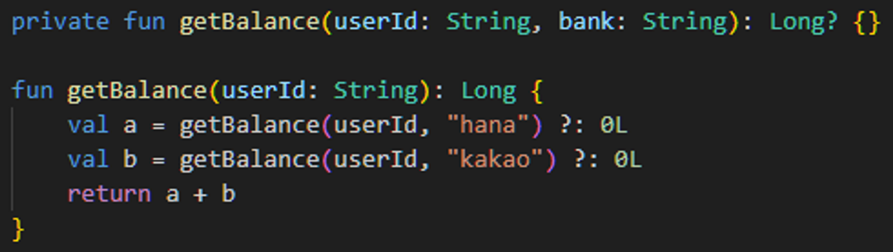
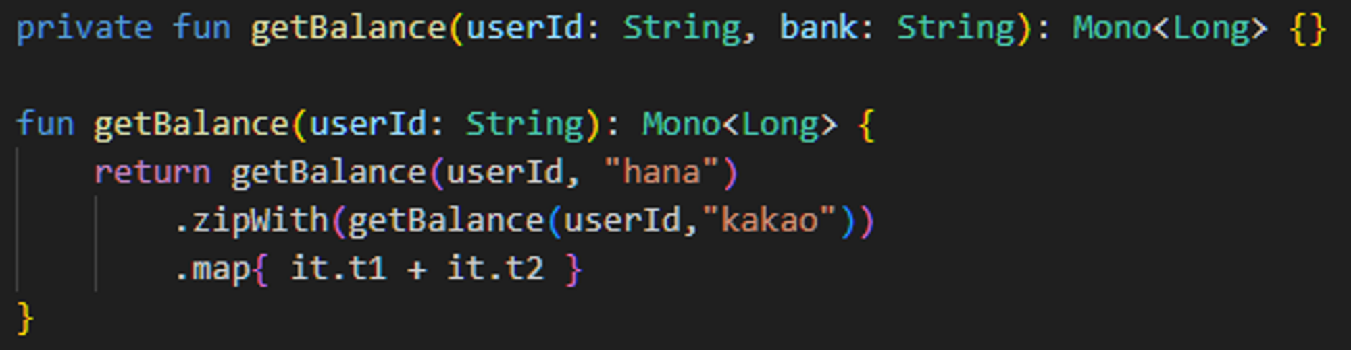
Reactor 구현의 난점
1.
Reactor 구현의 난점
간결성 !?
Notes:
다른 예시를 들어볼께요.
하나은행하고 카카오뱅크에서 잠자고 있는 예금을 가져오는 함수를 만들어 봤습니다.
Reactor 함수로 바꿔볼께요.
getBalance 함수는 Mono 함수로 바꾸고,
하나은행과 카카오뱅크 잔액조회는 zip 으로 묶어서, 두 결과를 모두 가져오면 그 때 잔액을 합쳐주면 될꺼에요.
그런데, 이렇게 만들면 문제가 발생합니다.

Slide 6
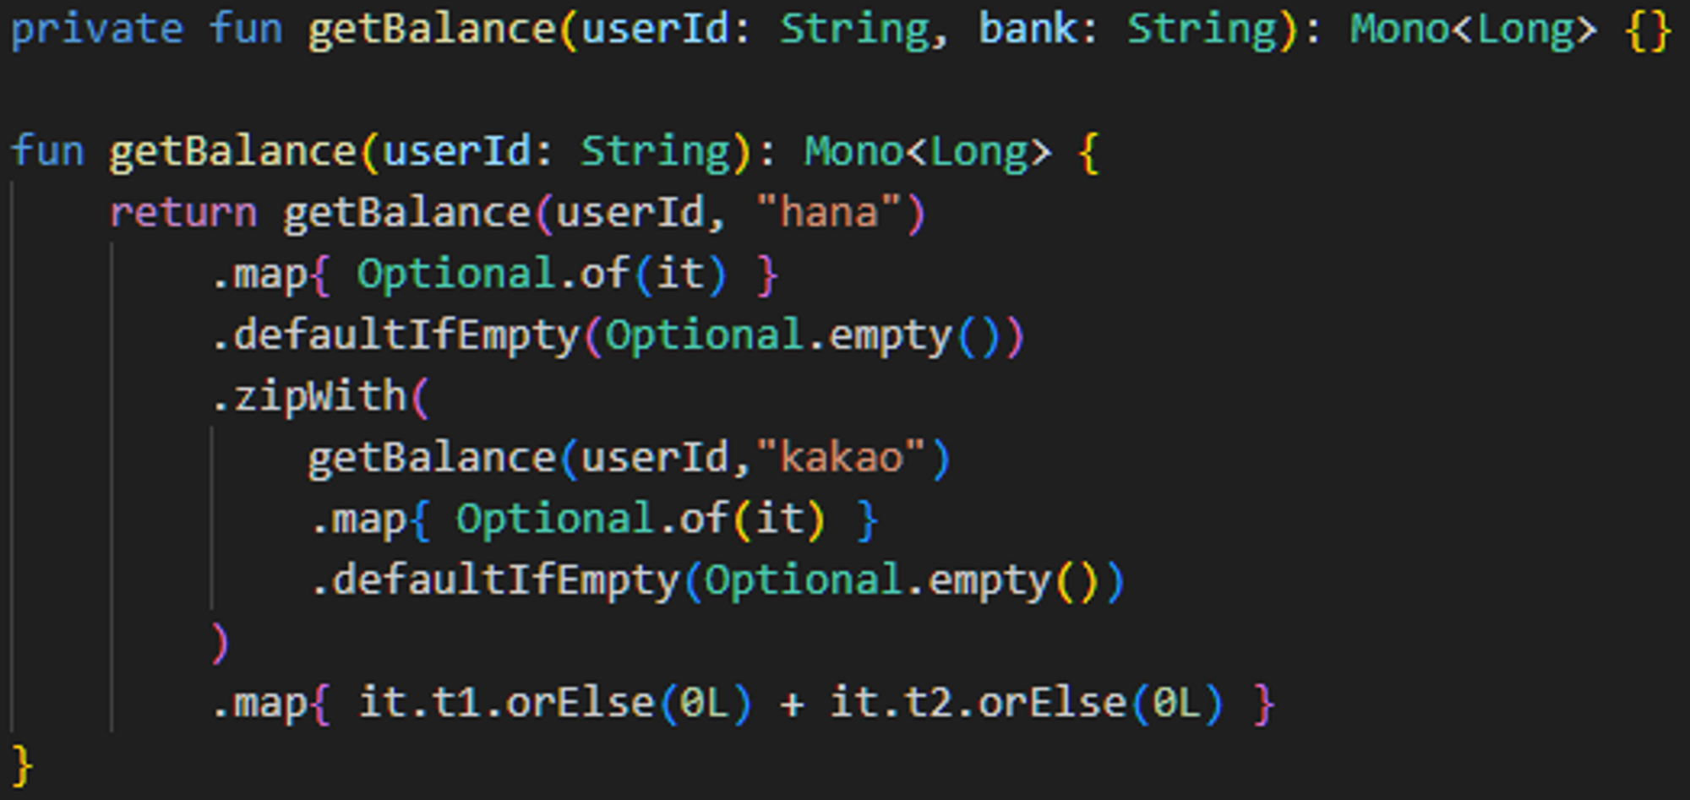
Reactor 구현의 난점
1.
Reactor 구현의 난점
간결성 !?
Notes:
Reactor 의 체이닝 함수들은 이전 결과가 null 이면 체이닝 전파를 중단합니다.
여기서는 하나은행의 조회결과가 null 일 경우, 카카오뱅크 조회를 안하게 되겠네요.
때문에, 이와 같이 empty safe 한 로직을 추가해야 정상 동작합니다.
이 로직에서 비즈니스 로직은 여기 뿐입니다. <<마킹해본다>>
지금까지 말씀드린 복잡성 외에도, Reactor 는 sync world 와의 통합이나, 조건에 따른 무한루프 제어 등이 매우 어렵기 때문에
세상에 나온 지 이제 10년이 됬습니다만, 아직도 쓰는 사람이 매우 적습니다.
그럼 대안이 있느냐 ?
네 있습니다. 바로 이번 챕터의 주제인 coroutine 입니다.

Slide 7
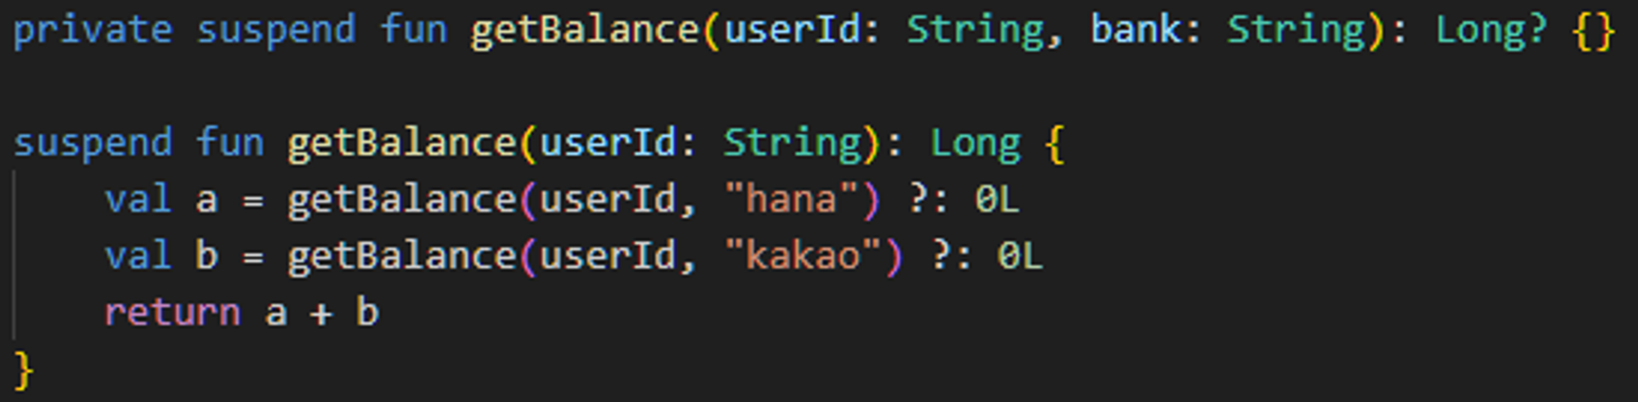
Reactor 구현의 난점
1.
Reactor 구현의 난점
간결성 !?
Notes:
Reactor와 동일하게 Async Non blocking 모드로 작동하는 coroutine 코드입니다.
blocking 코드와 차이가 거의 없습니다. 함수 앞에 suspend 키워드가 붙어있는게 전부입니다.
정말 간결하죠 ?

Slide 8
구현 실습
Coffe by Coroutine
Notes:
지금부터 챕터 1에서 만들어봤던 coffee 만들기 예제를 Kotlin Coroutine 으로 다시 한 번 만들어 보겠습니다.

Slide 9
Reactor 구현의 난점
1.
Reactor 구현의 난점
Reactor 와 Coroutine 은 다르다
Reactor
Non-Blocking IO + Backpressure → Event Driven programming
Coroutine
Instance of suspendable computation
Notes:
Reactor 가 그럼 쓰레기냐 하면 또 그건 아닙니다.
Reactor 와 Coroutine 은 서로 지향하는 바가 다를 뿐입니다.
Reactor 는 논블로킹 뿐만 아니라 pub/sub간 배압을 조절하는 기능이 있어 궁극적으로 이벤트 드리븐 프로그래밍을 가능케 하려는게 목적이고요
Kotlin coroutine 은 필요에 따라 일시 정지할 수 있는 프로그래밍을 통해 궁극적으로 cpu 유휴시간을 최소화 하려는게 목적입니다.
물론 coroutine 도 actor 를 도입해 Reactor 의 배압 기능을 구현할 수 있긴 합니다.

Slide 10
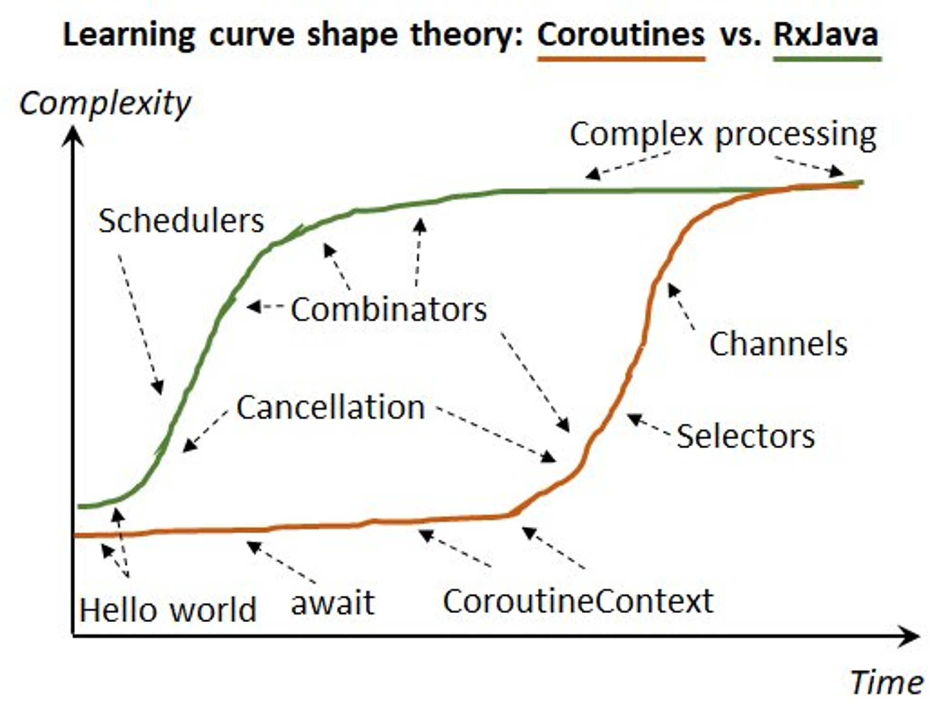
Reactor 구현의 난점
1.
Reactor 구현의 난점
Learning Curve
2018.03.30, Davie Karnok
https://twitter.com/akarnokd/status/979732723152687106
Notes:
RxJava 와 Coroutine 간의 러닝커브를 비교한 그래프인데요.
RxJava 와 Reactor 가 거의 비슷하기 때문에, 이 그래프를 Reactor 와 Coroutine 간 러닝커브를 비교한 거라고 보아도 무방합니다.
여기서 보면, 가운데 combination 영역이 바로 비즈니스 로직을 구현하기 위한 제어로직들을 배워야 하는 영역인데요.
이 부분에서의 러닝커브가 너무나 현격합니다. 실습을 통해 여러분도 차이점을 느끼셨을 겁니다.
나중가면 난이도가 비슷해진다 해도, 저라면 당장 현업에 적용하기 쉬운 coroutine 을 선택할 것 같습니다.
게다가 Spring 도 2019.11.04 v5.2 부터 corouinte을 본격적으로 지원하기 시작했습니다.
(https://github.com/spring-projects/spring-framework/wiki/What's-New-in-Spring-Framework-5.x#whats-new-in-version-52)

Slide 11
비동기 서비스 구현 (Spring Coroutine)
2 Coroutine이란?
Notes:
지금부터는 Coroutine 을 본격적으로 알아보도록 하겠습니다.

Slide 12
Coroutine 이란 ?
2.
Coroutine 이란 ?
Coroutine ?
루틴의 일종으로서, 협동 루틴이라 할 수 있다. (코루틴의 "Co"는 with 또는 together를 뜻한다). 상호 연계 프로그램을 일컫는다고도 표현가능하다. 루틴과 서브 루틴은 서로 비대칭적인 관계이지만, 코루틴들은 완전히 대칭적인, 즉 서로가 서로를 호출하는 관계이다. 코루틴들에서는 무엇이 무엇의 서브루틴인지를 구분하는 것이 불가능하다. 코루틴 A와 B가 있다고 할 때, A를 프로그래밍 할 때는 B를 A의 서브루틴으로 생각한다. 그러나 B를 프로그래밍할 때는 A가 B의 서브루틴이라고 생각한다. 어떠한 코루틴이 발동될 때마다 해당 코루틴은 이전에 자신의 실행이 마지막으로 중단되었던 지점 다음의 장소에서 실행을 재개한다.
https://ko.wikipedia.org/wiki/코루틴
Notes:
코루틴이 그래서 뭐냐 ?! 위키에 있는 내용 그대로 가져와 봤습니다.
<< 빠르게 읽어본다. >>
일단 틀린 내용은 없는 것 같습니다. 그런데…
너무 복잡하네요.
다른 설명 찾아보겠습니다.

Slide 13
Coroutine 이란 ?
2.
Coroutine 이란 ?
Coroutine !
필요에 따라 함수를 일시 정지^{suspend}하고 재개^{resume}할 수 있는 구성요소
an instance of suspendable computation
비선점형 Multi-Tasking (≠ Multi-Thread)
Blocking 작업을 기다리는 동안 다른 작업을 먼저 처리함으로써 CPU의 유휴 시간 최소화
named by Melvin Conway, 1958
https://en.wikipedia.org/wiki/Coroutine
https://namu.wiki/w/코루틴
Notes:
<<설명>>
1958년, 멜빈 콘웨이에 의해 명명되었다…
Coroutine 이란게 역사가 결코 짧지 않다고 하네요.

Slide 14
Coroutine 이란 ?
2.
Coroutine 이란 ?
Coroutine
C++ (C++20~)
stackless coroutine
Rust (2018~)
GO
goroutine
Javascript
async / await
Kotlin (1.3~)
PHP (5.5~)
C# (2.0~)
Python (3.5~)
Lua
thread
Notes:
Coroutine 은 Java 만 빼고, 정말로 다양한 언어에서 지원을 하고 있습니다.
<<설명>>

Slide 15
Coroutine 이란 ?
2.
Coroutine 이란 ?
CPS (Continuation Passing Style)
함수의 인자를 함수(Continuation)로 전달하는 패턴
Notes:
Coroutine의 중요한 키워드는 함수를 일시 정지하고 재개할 수 있다는 건데요.
지금부터 Coroutine 함수가 어떤 식으로 동작하는지, CPS 패턴을 통해 조금 더 깊이있게 말씀드려 보겠습니다
CPS, Continuation Passing Style 이란, 함수의 인자를 continuation 이란 함수로 전달하는 패턴입니다.

Slide 16
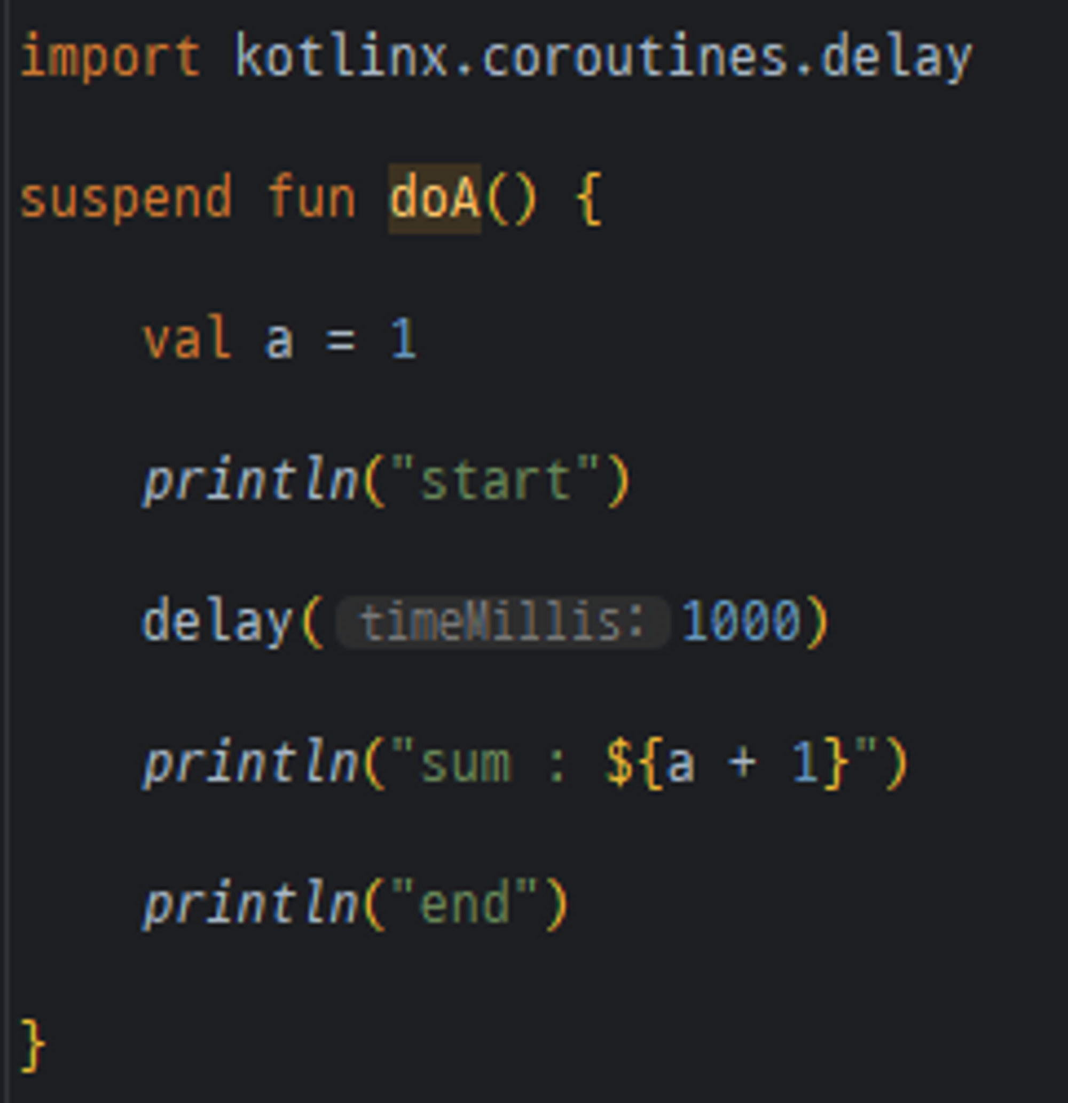
Coroutine 이란 ?
2.
Coroutine 이란 ?
Notes:
예제로 설명드려 보겠습니다.
<<설명>>

Slide 17
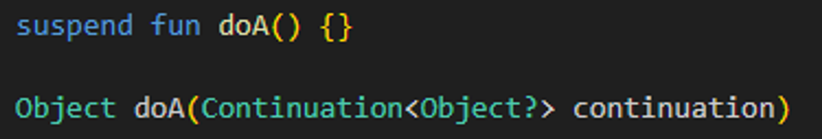
Coroutine 이란 ?
2.
Coroutine 이란 ?
compiled by Kotlin
Notes:
doA 함수는 Kotlin 컴파일러에 의해 continuation 이라는 파라미터가 마지막 파라미터로 주입되는 형태로 함수 모양이 변형됩니다.

Slide 18
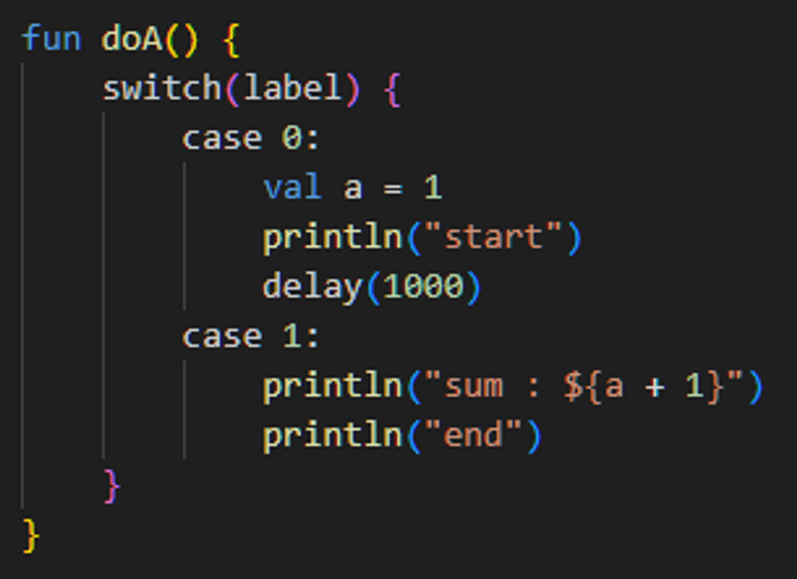
Coroutine 이란 ?
2.
Coroutine 이란 ?
Tagging label

Slide 19
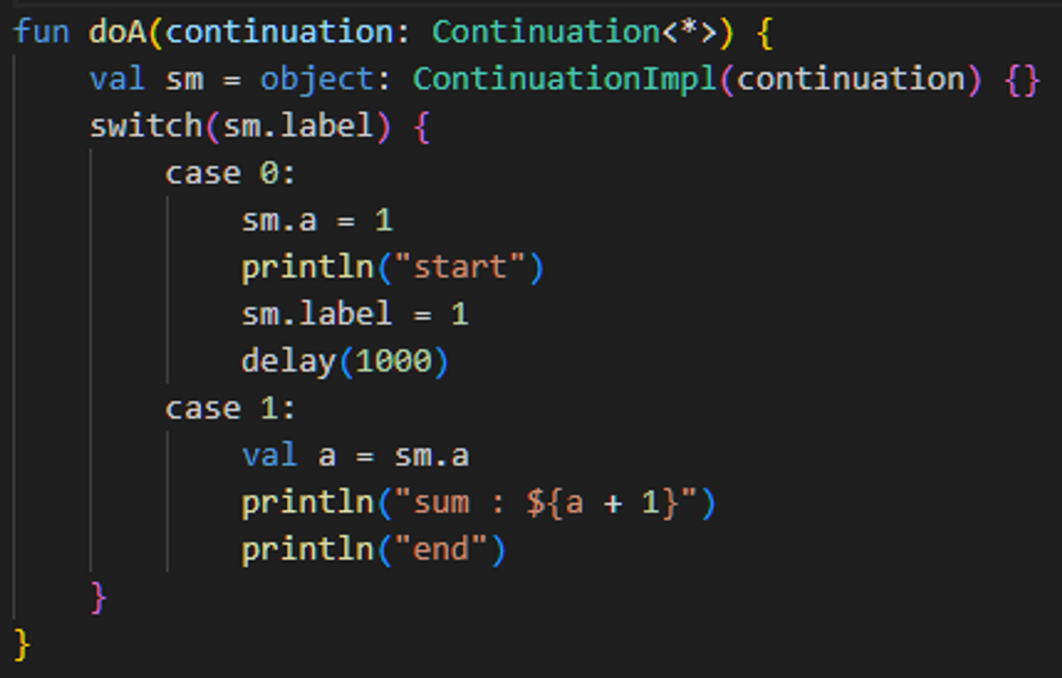
Coroutine 이란 ?
2.
Coroutine 이란 ?
Adding continuation

Slide 20
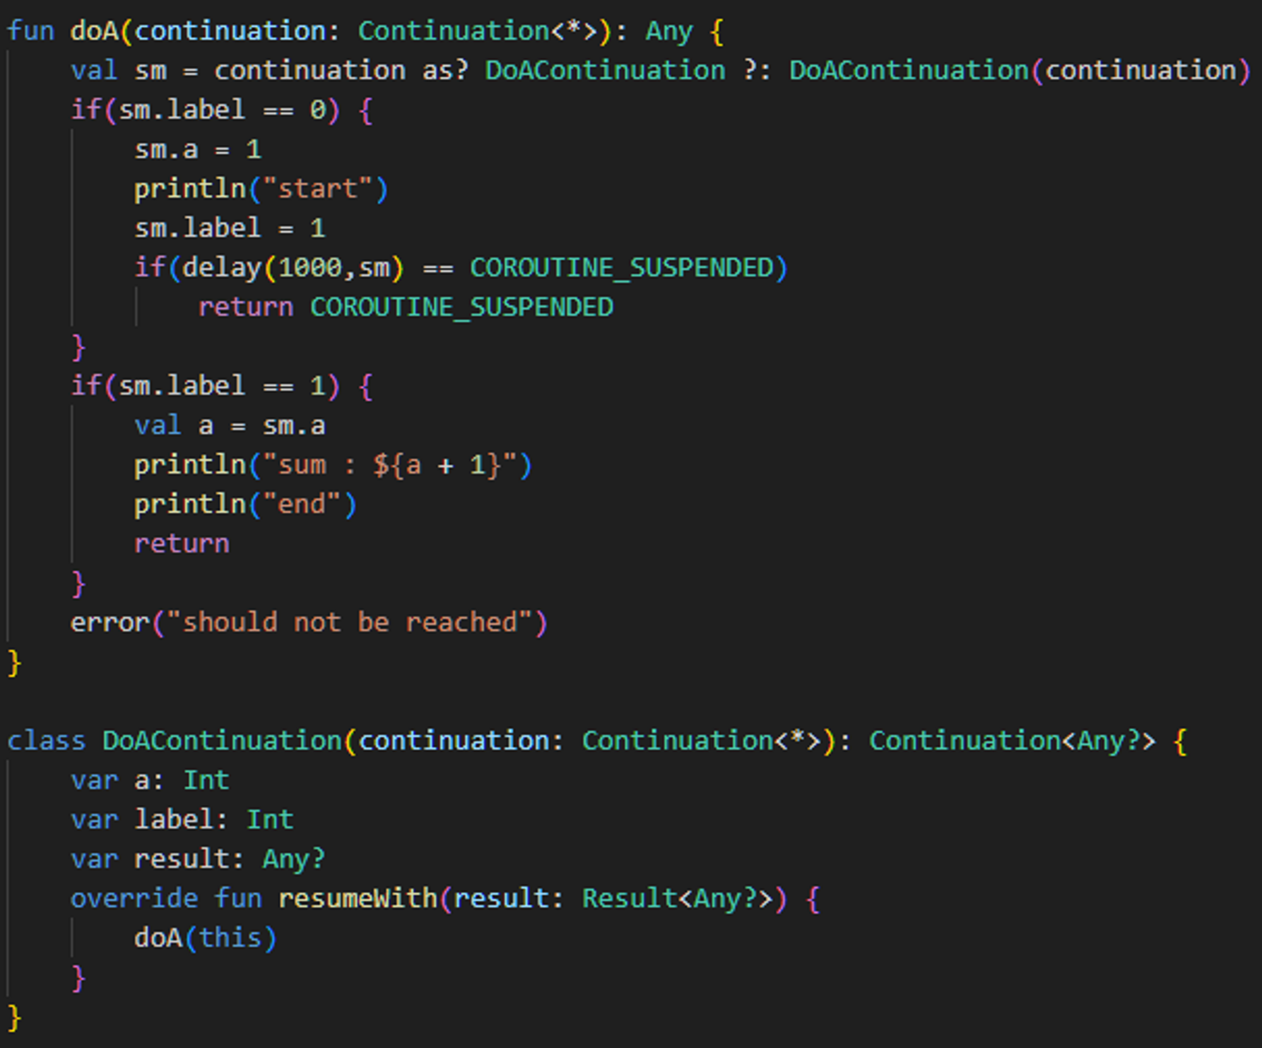
Coroutine 이란 ?
2.
Coroutine 이란 ?

Slide 21
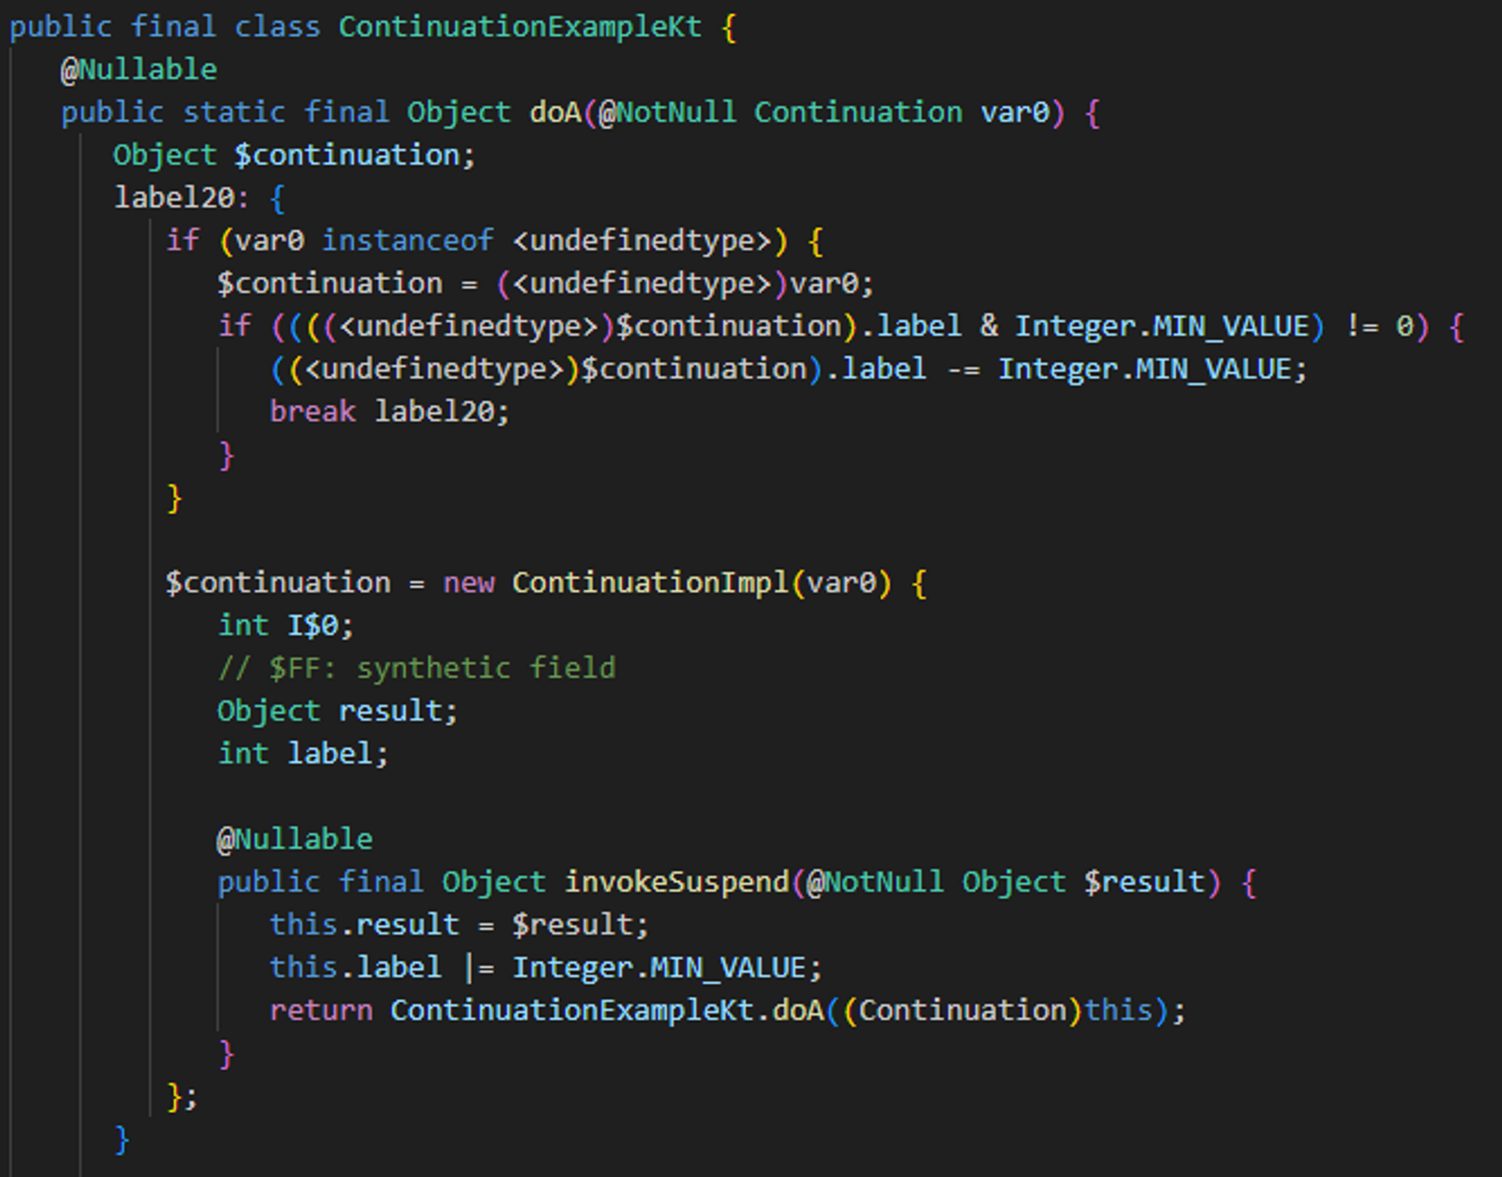
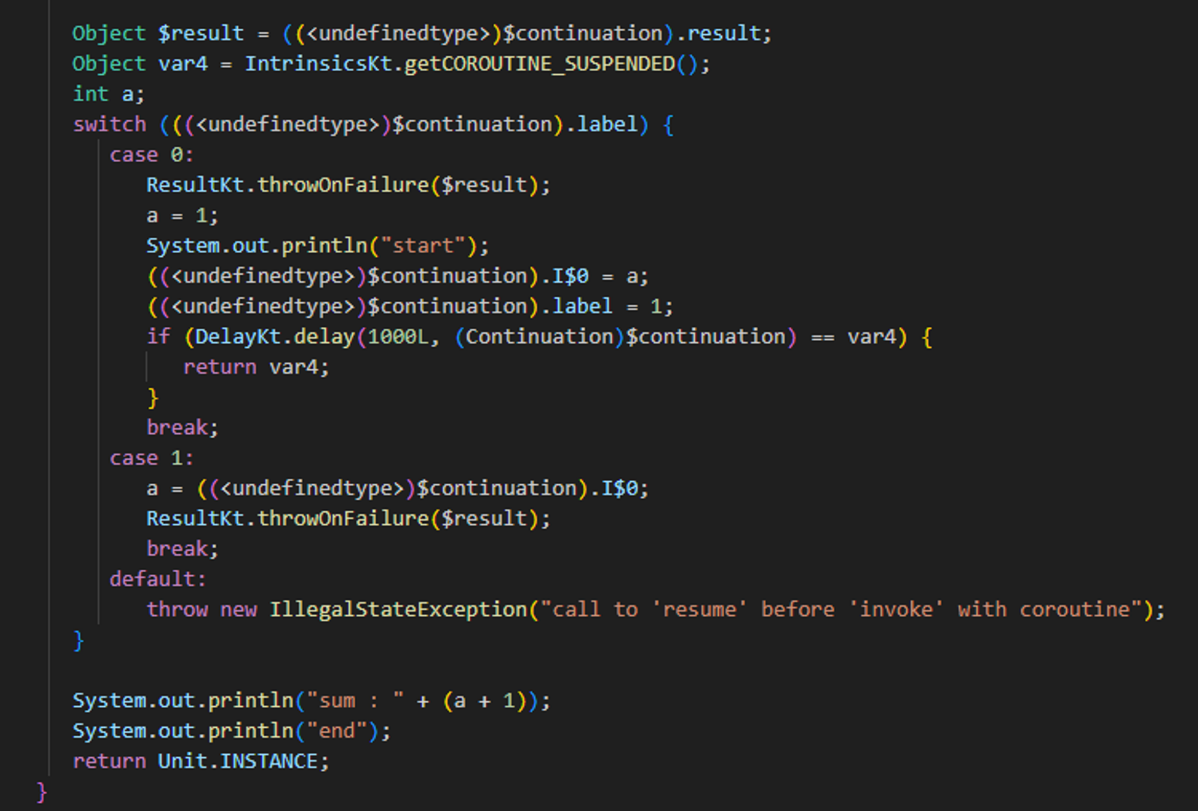
Coroutine 이란 ?
2.
Coroutine 이란 ?

Slide 22
Coroutine 이란 ?
2.
Coroutine 이란 ?
Kotlin Coroutine
suspend 함수는 Kotlin compiler에 의해 CPS 패턴으로 변환
suspend 함수는 coroutine dispatcher 에 의해 실행 또는 재개 suspend 함수는 중단 지점까지 비선점형으로 동작
thread는 실행 스케줄이 kernel에 의해 제어됨
Context는 continuation이라는 parameter 형태로 전달
thread context switching 발생하지 않음
Notes:
<<설명>>
suspend 함수는 coroutine dispatcher에 의해 적절한 worker thread 에 배치되어 실행 또는 재개됩니다.
thread는 실행되다가 kernel이 너 나오라고 하면 제어권을 다른 thread에게 양도해야 하는 반면, 코루틴은 중단지점을 만날 때까지 제어권이 양도되지 않고 계속 실행됩니다.

Slide 23
비동기 서비스 구현 (Spring Coroutine)
3 소개 및 환경구성
Notes:
지금부터 Reactor 기반으로 만들었던 Spring Webflux applicatio을 Coroutine 기반으로 다시 구현해 보도록 하겠습니다.

Slide 24
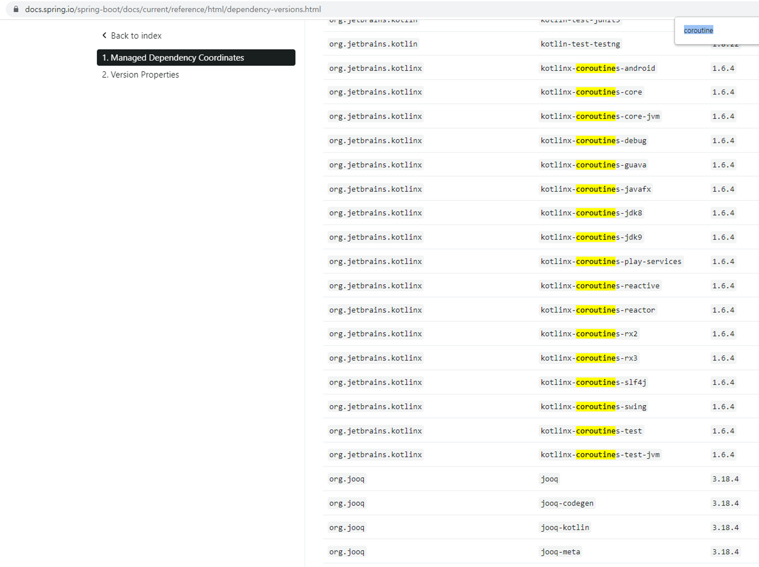
구현내용 및 개발환경 구성
3.
소개 및 환경구성
Spring Webflux for Coroutine
from Spring 5.2 (2019.11.04)
https://github.com/spring-projects/spring-framework/wiki/What's-New-in-Spring-Framework-5.x#whats-new-in-version-52

Slide 25
구현내용 및 개발환경 구성
3.
소개 및 환경구성
WebFilter
org.springframework.web.server
DispatcherHandler
org.springframework.web.reactive
RequestMapping HandlerAdapter
org.springframework.web.reactive
HandlerAdaptor
org.springframework.web.reactive
InvocableHandlerMethod
org.springframework.web.reactive
CoroutinesUtils
org.springframework.core
coroutine function

Slide 26
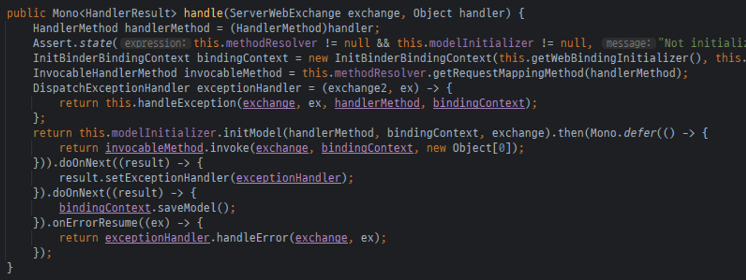
구현내용 및 개발환경 구성
3.
소개 및 환경구성
WebFilter
org.springframework.web.server
DispatcherHandler
org.springframework.web.reactive
RequestMapping HandlerAdapter
org.springframework.web.reactive
InvocableHandlerMethod
org.springframework.web.reactive
CoroutinesUtils
org.springframework.core
coroutine function

Slide 27
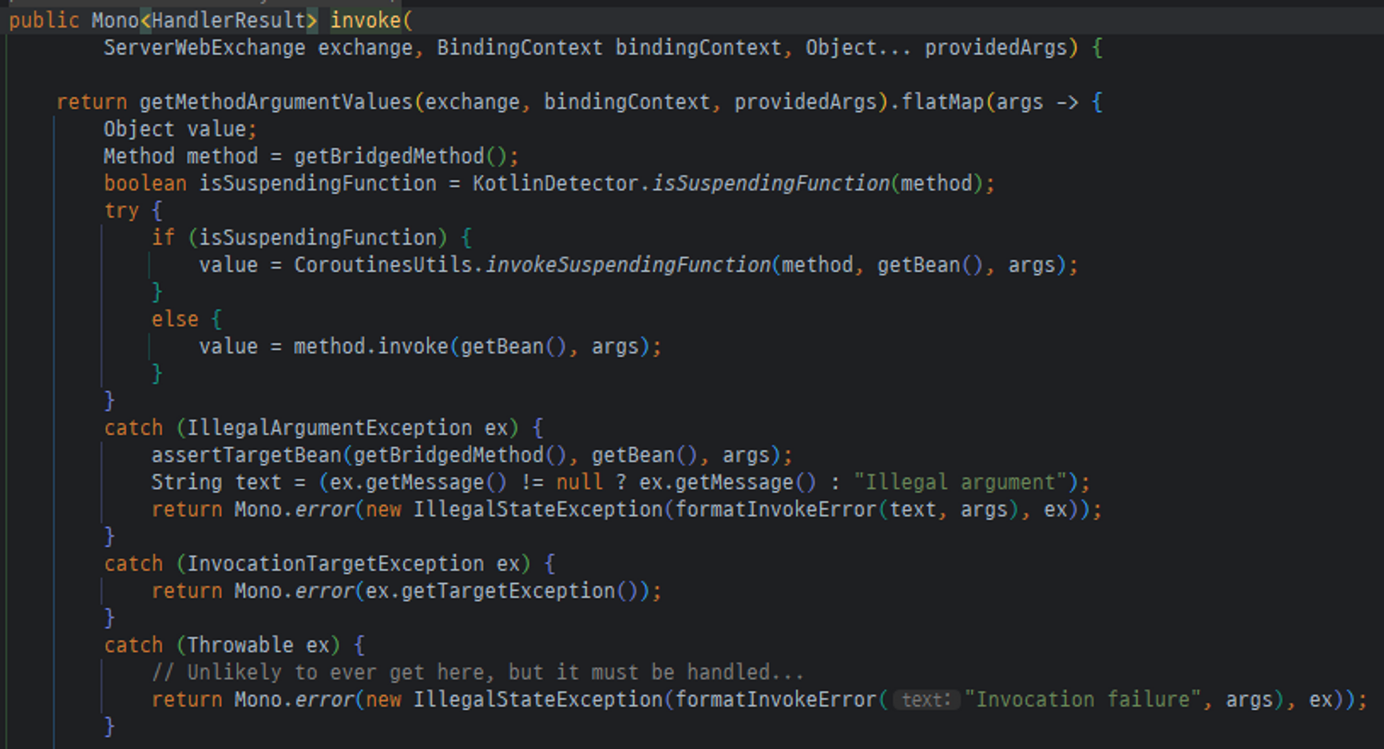
구현내용 및 개발환경 구성
3.
소개 및 환경구성
WebFilter
org.springframework.web.server
DispatcherHandler
org.springframework.web.reactive
RequestMapping HandlerAdapter
org.springframework.web.reactive
InvocableHandlerMethod
org.springframework.web.reactive
CoroutinesUtils
org.springframework.core
coroutine function

Slide 28
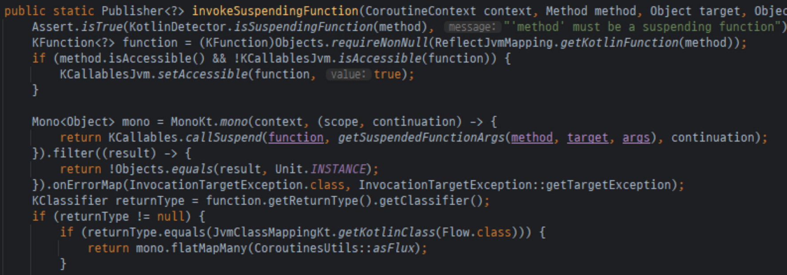
구현내용 및 개발환경 구성
3.
소개 및 환경구성
WebFilter
org.springframework.web.server
DispatcherHandler
org.springframework.web.reactive
RequestMapping HandlerAdapter
org.springframework.web.reactive
InvocableHandlerMethod
org.springframework.web.reactive
CoroutinesUtils
org.springframework.core
coroutine function

Slide 29
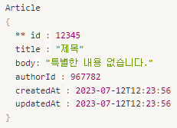
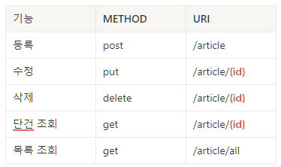
구현내용 및 개발환경 구성
3.
소개 및 환경구성
구현내용
자료구조
API
Notes:
구현 내용은 기존과 동일합니다.

Slide 30
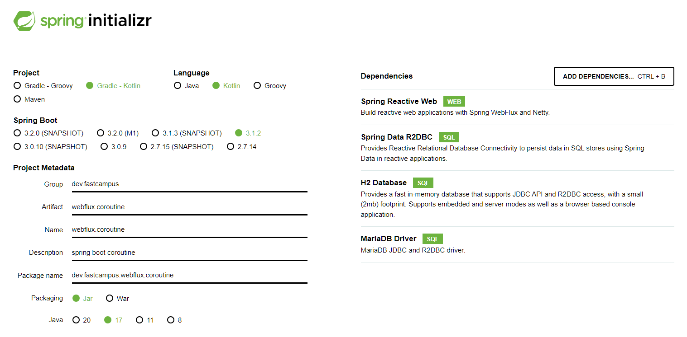
구현내용 및 개발환경 구성
3.
소개 및 환경구성
Spring initializr
https://start.spring.io
https://start.spring.io/#!type=gradle-project-kotlin&language=kotlin&platformVersion=3.1.2&packaging=jar&jvmVersion=17&groupId=dev.fastcampus&artifactId=webflux.coroutine&name=webflux.coroutine&description=spring%20boot%20coroutine&packageName=dev.fastcampus.webflux.coroutine&dependencies=webflux,data-r2dbc,h2,mariadb

Slide 31
비동기 서비스 구현 (Spring Coroutine)
4 서비스 구현
Notes:
지금부터는 동기 서비스를 본격적으로 구현해 보겠습니다

Slide 32
구현 실습
Hello world API 구현
Notes:
Hello world를 coroutine API로 구현해 보겠습니다.

Slide 33
구현 실습
CRUD 서비스 구현

Slide 34
구현 실습
Unit 테스트 (Kotest)

Slide 35
Unit 테스트 (Kotest)
4.
서비스 구현
Kotest
https://kotest.io
https://kotest.io/docs/extensions/spring.html
Notes:
구현 내용은 기존과 동일합니다.

